Slide 1
静电感应和静电平衡

Slide 2
静电感应和静电平衡
静电感应
当把一个不带电的金属导体放在电场中时，导体的两端分别感应出等量的正、负电荷，“近端”出现与施感电荷异种的感应电荷，“远端”出现与施感电荷同种的感应电荷.这种现象叫静电感应.
静电平衡
(1)定义：导体放入电场中时，附加电场与原电场的场强在导体内部大小相等且方向相反，使得叠加场强为零时，自由电荷不再发生 ，导体处于静电平衡状态.
定向移动

Slide 3
(2)处于静电平衡状态的导体的特点
①导体内部的场强 ；
②导体是一个等势体，导体表面是等势面；
③导体表面处的场强方向与导体表面 ；
④导体内部没有净电荷，净电荷只分布在导体的外表面上；
⑤在导体外表面越尖锐的位置，净电荷的密度(单位面积上的电荷量)越大，凹陷的位置几乎没有净电荷.
处处为零
垂直

Slide 4
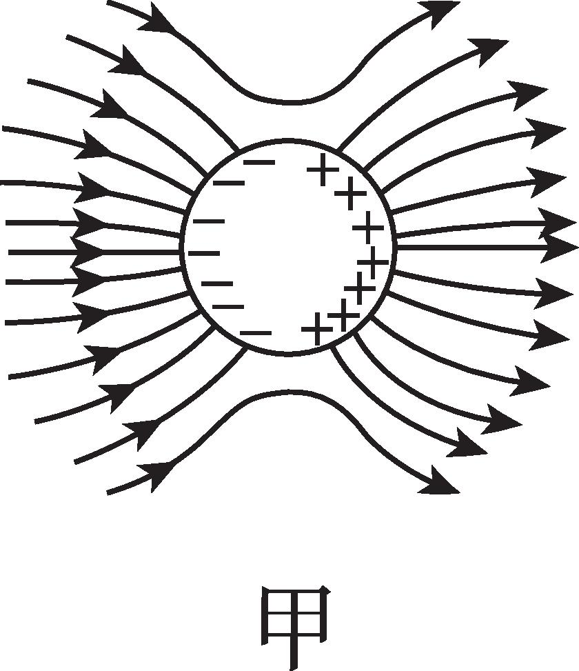
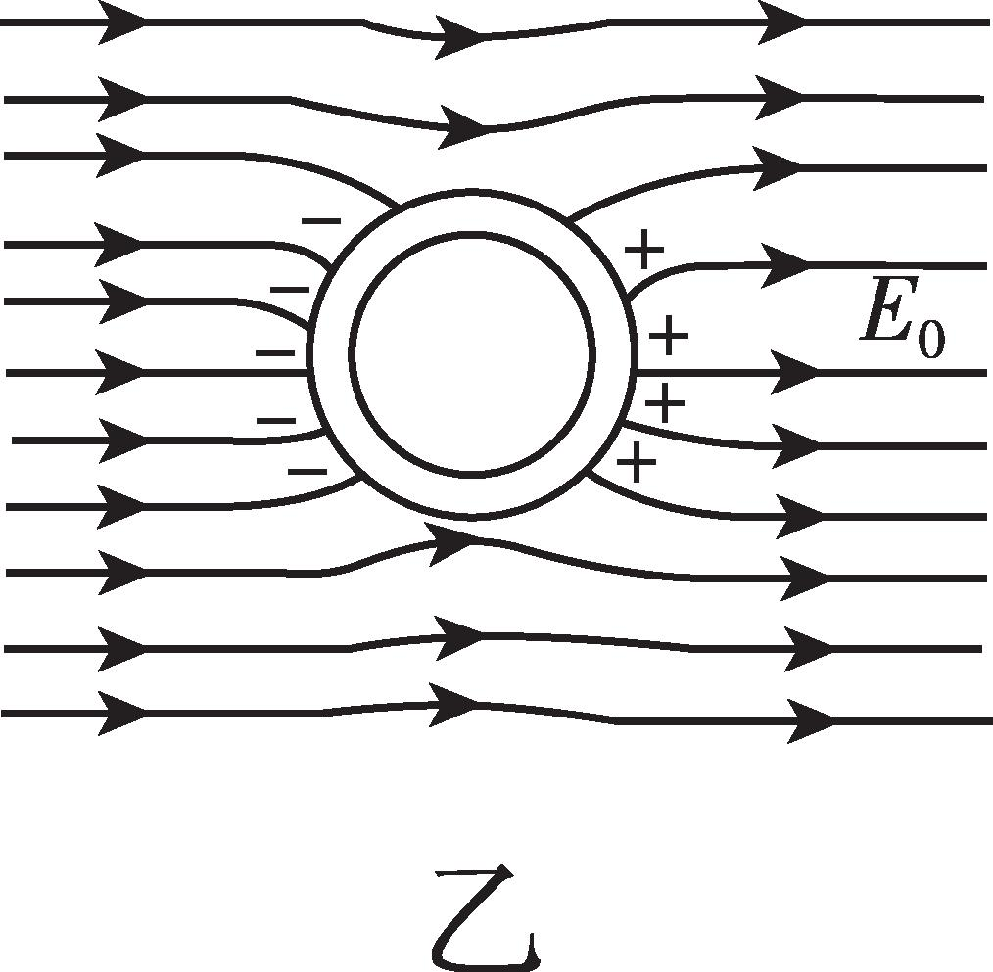
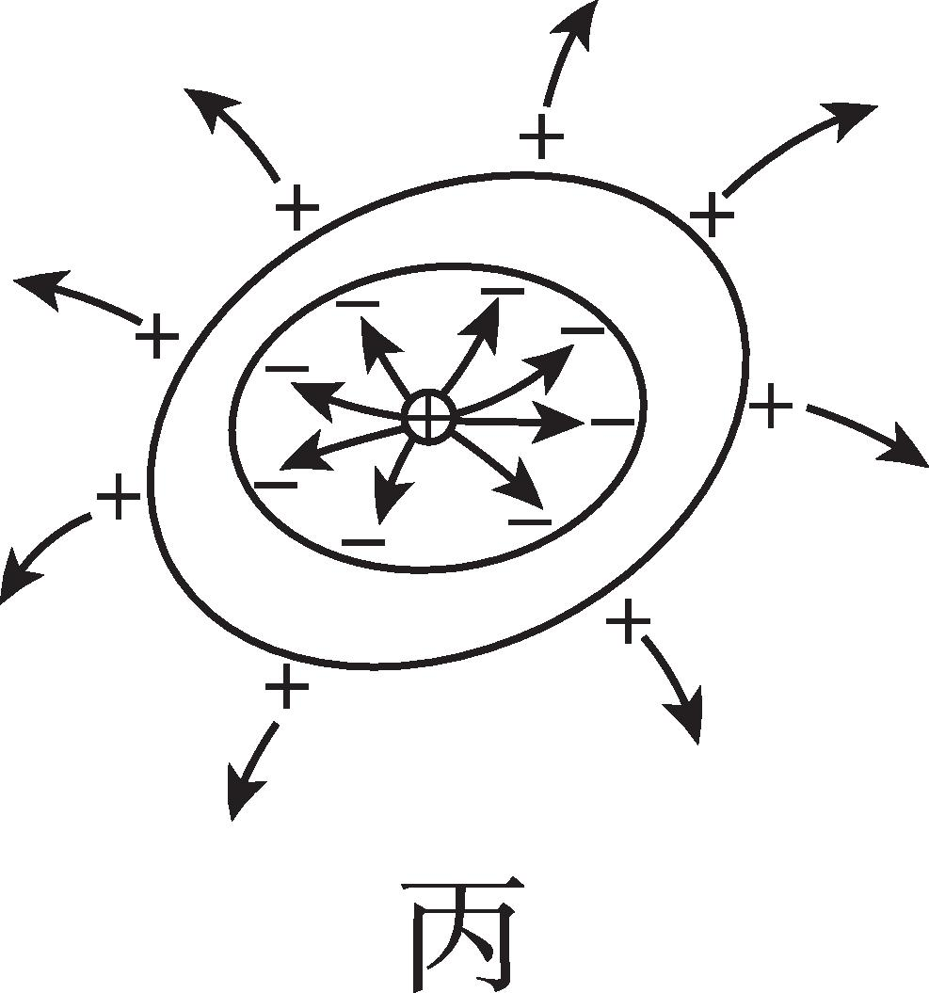
实心导体:导体内部无电荷,电荷只分布在导体外表面上.
空腔导体:空腔内无电荷时,电荷分布在外表面上（内表面无电荷）;空腔内有电荷时,内表面因静电感应出现等量的异号电荷,外表面有感应电荷.

Slide 5
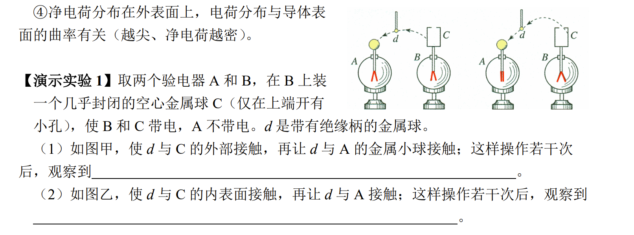

Slide 6
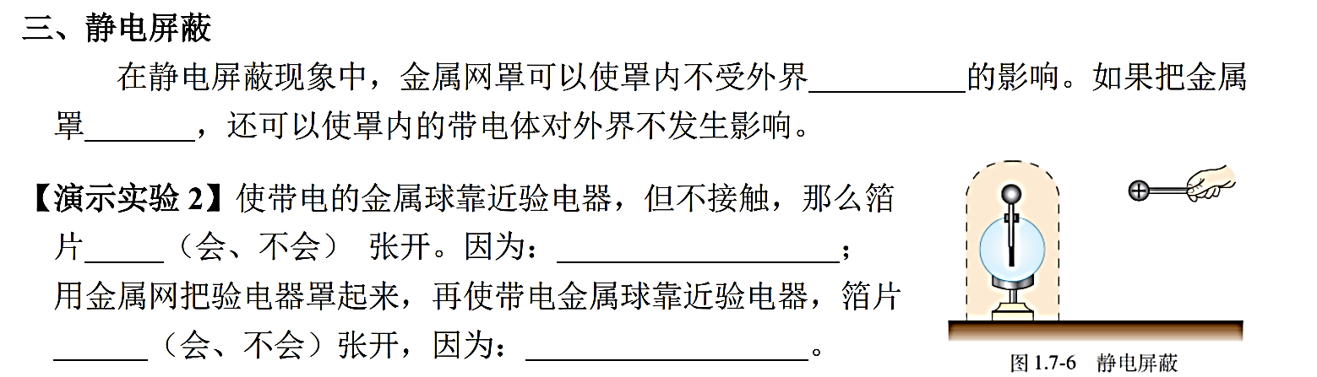

Slide 7
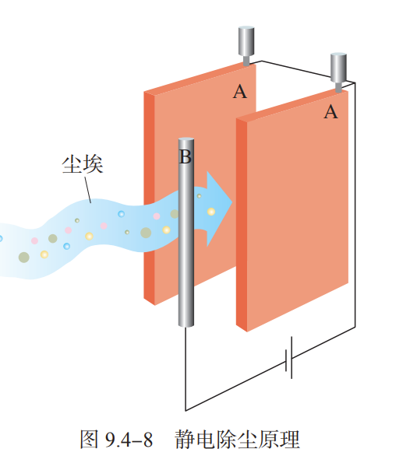
静电除尘---设法使空气中的尘埃带电，在静电力作用 下，尘埃到达电极而被收集起来。
思考：
为什么距B越近，电场 强度越大？
粉尘带正电还是负电？为什么？
粉尘向哪个极移动？

Slide 8
空气被电离
粉尘更多的与负电荷接触带负电
带负电的粉尘向A极移动，吸附在A极板
负电荷向A极移动
正电荷向B极移动,吸附在B极
A极板上粉尘在重力作用下落入下面烟灰缸

Slide 9
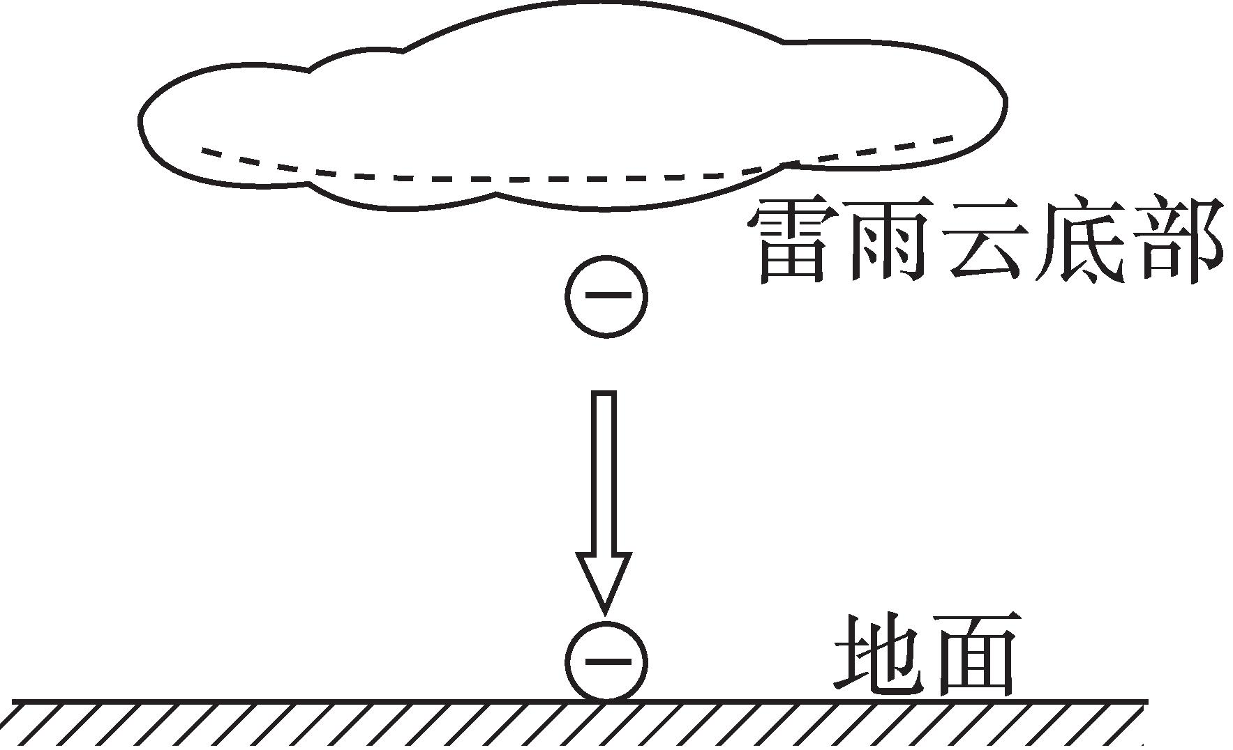
（多选）雷雨云由一大团翻腾波动的水、冰晶和空气组成.当
云团里的冰晶在强烈气流中上下翻滚时，这些被强烈气流反复
撕扯、撞击的冰晶和水滴充满了静电.其中重量较轻、带正电的
堆积在云层上方；较重、带负电的聚集在云层底部.地面则受云层底部大量负电的
感应带正电.当正、负两种电荷的差异极大时，就会以闪电的形式把能量释放出来.
关于带负电荷雨滴从雷雨云底部落到地面的过程，下列说法正确的是( )
BC
A.从雷雨云底部到地面电势逐渐降低 B.从雷雨云底部到地面电势逐渐升高
C.雨滴落向地面过程，电势能减少 D.雨滴落向地面过程，电势能增加

Slide 10
[解析] 由于地面带正电，雷雨云底部带负电，电场线起始于正电荷终止于负电荷，因此电场线方向为向上，沿着电场线电势降低，因此从雷雨云底部到地面电势逐渐升高，A错误，B正确；雨滴带负电，因此其电场力向下，雨滴落向地面过程，电场力做正功，电势能减少，C正确，D错误.

Slide 11
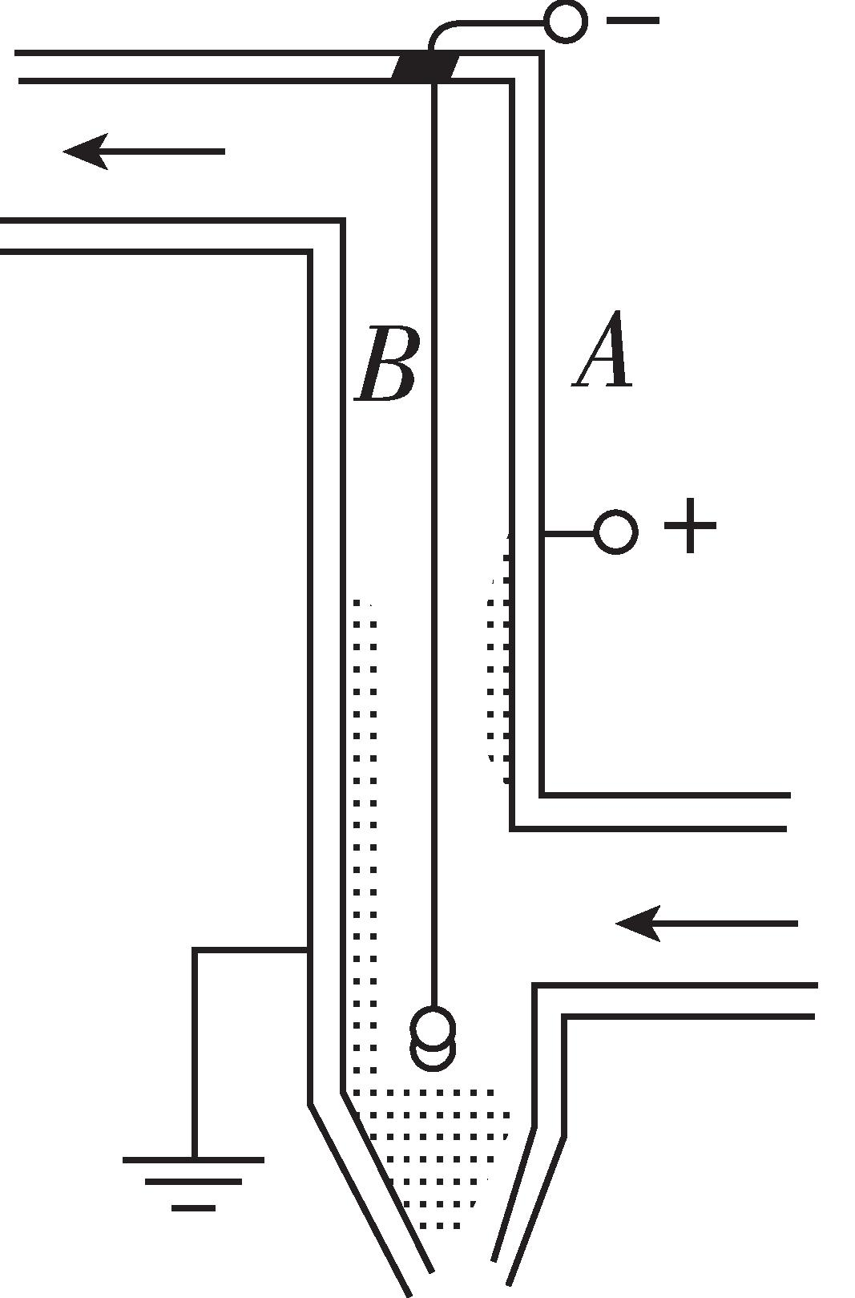
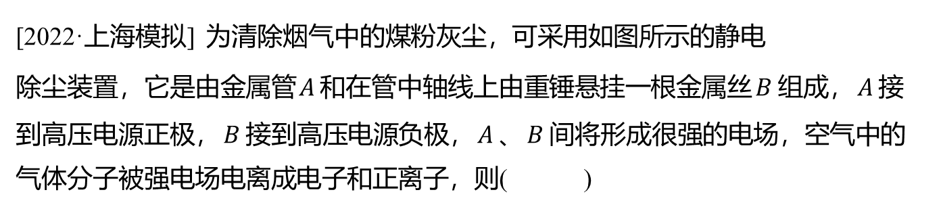
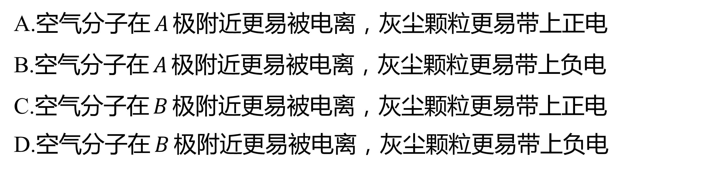
[2022·上海模拟] 为清除烟气中的煤粉灰尘，可采用如图所示的静电
除尘装置，它是由金属管 <m>$A$</m> 和在管中轴线上由重锤悬挂一根金属丝 <m>$B$</m> 组成， <m>$A$</m> 接
到高压电源正极， <m>$B$</m> 接到高压电源负极， <m>$A$</m> 、 <m>$B$</m> 间将形成很强的电场，空气中的
气体分子被强电场电离成电子和正离子，则( )
D
A.空气分子在 <m>$A$</m> 极附近更易被电离，灰尘颗粒更易带上正电
B.空气分子在 <m>$A$</m> 极附近更易被电离，灰尘颗粒更易带上负电
C.空气分子在 <m>$B$</m> 极附近更易被电离，灰尘颗粒更易带上正电
D.空气分子在 <m>$B$</m> 极附近更易被电离，灰尘颗粒更易带上负电

Slide 12
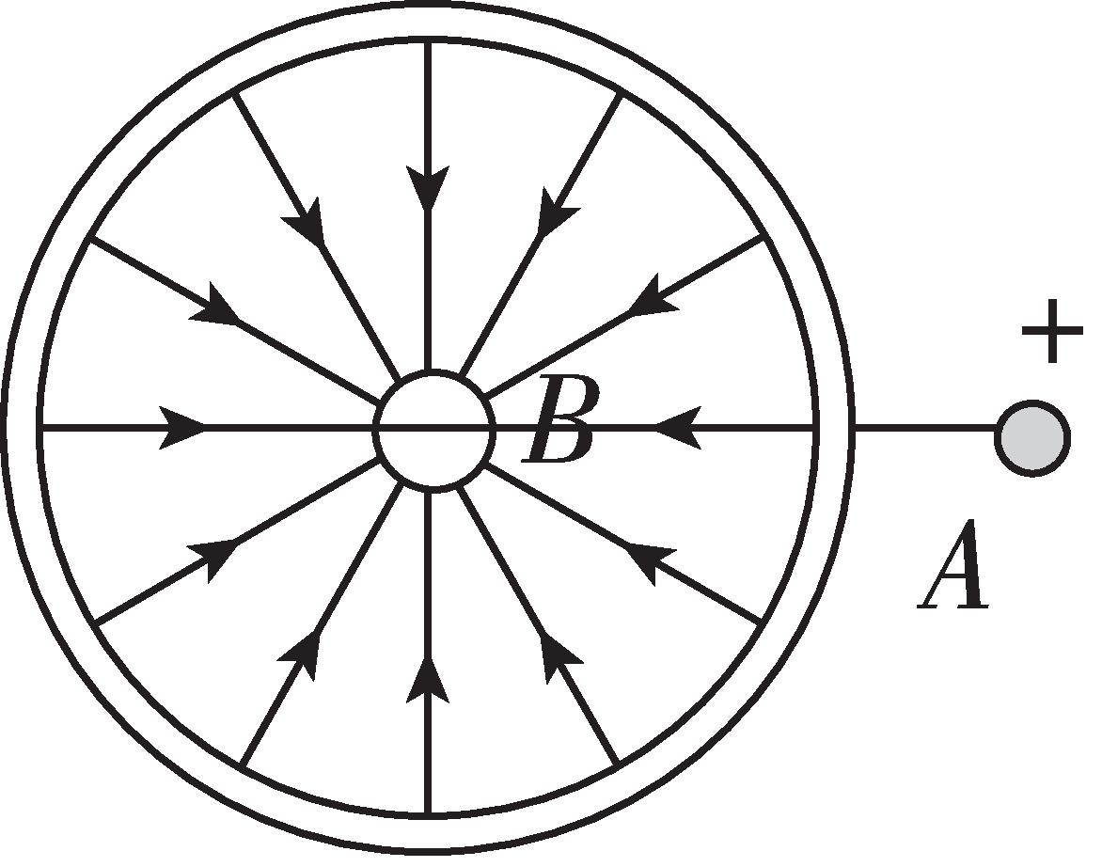
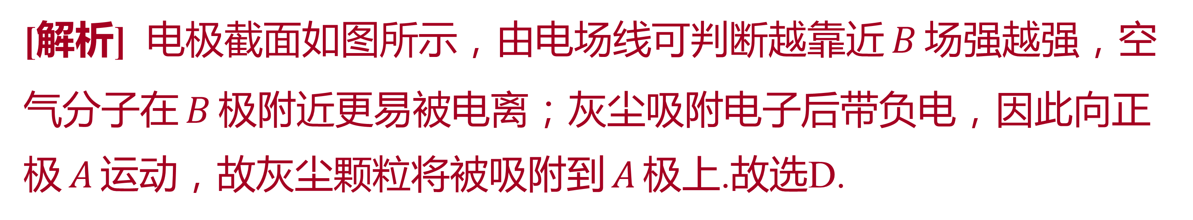
[解析] 电极截面如图所示，由电场线可判断越靠近 <m>$B$</m> 场强越强，空
气分子在 <m>$B$</m> 极附近更易被电离；灰尘吸附电子后带负电，因此向正
极 <m>$A$</m> 运动，故灰尘颗粒将被吸附到 <m>$A$</m> 极上.故选D.

Slide 13
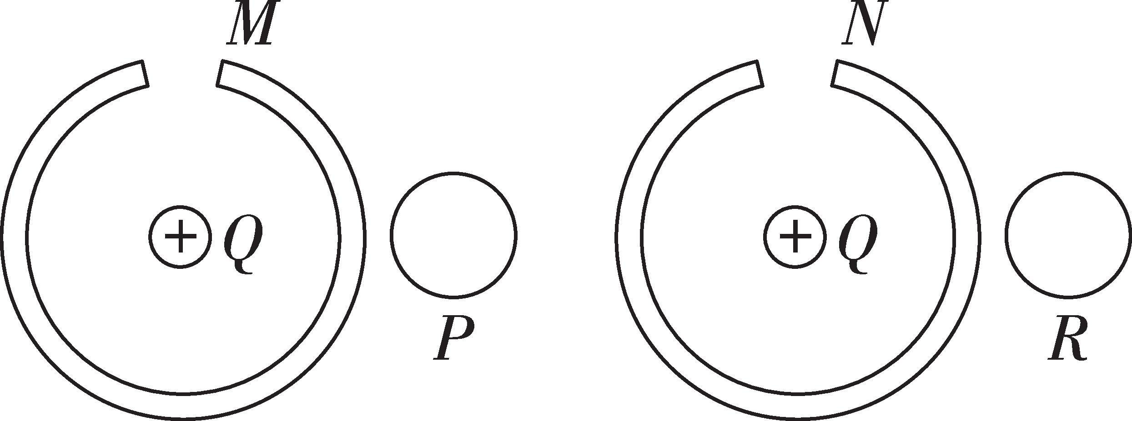
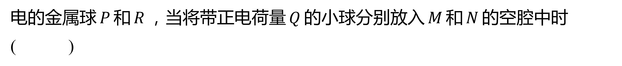
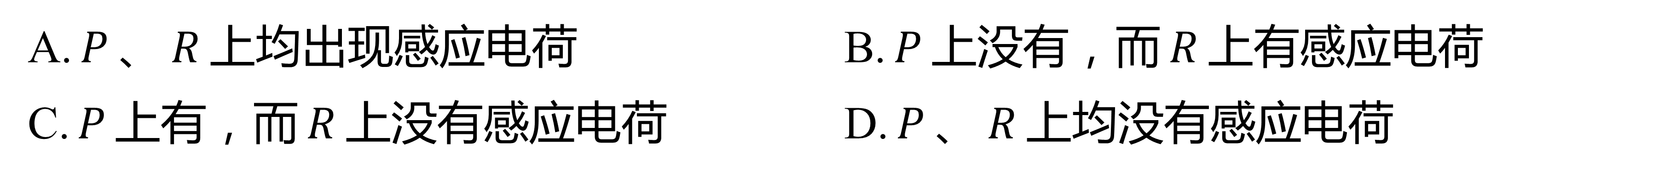
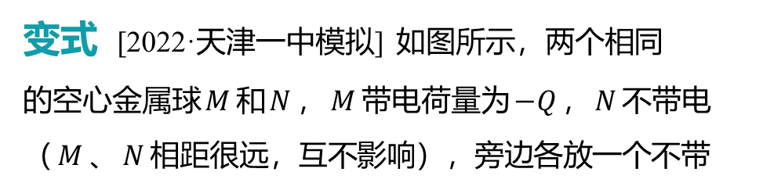
变式 [2022·天津一中模拟] 如图所示，两个相同
的空心金属球 <m>$M$</m> 和 <m>$N$</m> ， <m>$M$</m> 带电荷量为 <m>$−Q$</m> ， <m>$N$</m> 不带电
（ <m>$M$</m> 、 <m>$N$</m> 相距很远，互不影响），旁边各放一个不带
电的金属球 <m>$P$</m> 和 <m>$R$</m> ，当将带正电荷量 <m>$Q$</m> 的小球分别放入 <m>$M$</m> 和 <m>$N$</m> 的空腔中时
( )
B
A. <m>$P$</m> 、 <m>$R$</m> 上均出现感应电荷 B. <m>$P$</m> 上没有，而 <m>$R$</m> 上有感应电荷
C. <m>$P$</m> 上有，而 <m>$R$</m> 上没有感应电荷 D. <m>$P$</m> 、 <m>$R$</m> 上均没有感应电荷

Slide 14
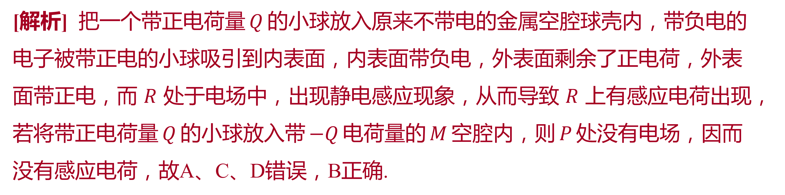
[解析] 把一个带正电荷量 <m>$Q$</m> 的小球放入原来不带电的金属空腔球壳内，带负电的电子被带正电的小球吸引到内表面，内表面带负电，外表面剩余了正电荷，外表面带正电，而 <m>$R$</m> 处于电场中，出现静电感应现象，从而导致 <m>$R$</m> 上有感应电荷出现，若将带正电荷量 <m>$Q$</m> 的小球放入带 <m>$−Q$</m> 电荷量的 <m>$M$</m> 空腔内，则 <m>$P$</m> 处没有电场，因而没有感应电荷，故A、C、D错误，B正确.

